Slide 1


Khoa Công nghệ thông tin
BÀI TẬP LỚN
KĨ THUẬT LẬP TRÌNH
Nguyễn Văn Huy
CN22D

Slide 2

Đề bài
Cho mảng 2 chiều chứa các số nguyên dương (không trùng nhau) mô phỏng mê cung, 1 robot được đặt ở vị trí (x,y). Robot chỉ có thể đi theo 4 hướng(trên, dưới, trái, phải). Robot sẽ lựa chọn hướng(ô) có giá trị lớn để đi, các ô đi rồi sẽ không đi lại. Điểm được tính bằng tổng giá trị các ô robot đi qua.

Slide 3



Project Goals
1 ROBOT
2 ROBOT
2 ROBOT 2
1 robot di chuyển độc lập và không di chuyển lại vị trí cũ
2 robots di chuyển , cho phép 2 robot di chuyển các vị trí trùng nhau
2 robot di chuyển độc lập, không cho phép di chuyển các vị trí robot khác đã đi qua

Slide 4
Hàm xử lý
void read_file
void write_output1
01
04
Đọc dữ liệu từ file input.txt, in ra ma trận đầu tiên và gán dữ liệu vào mảng và các biến
ghi dữ liệu kết quả vào file output.txt cho trường hợp 1 robot di chuyển
int tim_duong_1robot
void write_output
02
05
tìm đường đi cho robot ở cả trường hợp 1 robot và 2 robot di chuyển độc lập
ghi dữ liệu kết quả vào file output.txt cho trường hợp 2 robot di chuyển
bool tim_duong_2robot_2
int main
03
06
tìm đường đi cho trường hợp mỗi lượt chỉ được 1 robot di chuyển
xử lý theo cấu trúc của chương trình

Slide 5
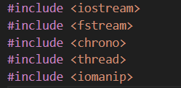
khai báo thư viện
<fstream> để nhập, ghi dữ liệu từ file bên ngoài..
<chrono> <thread> giữa các bước di chuyển.
<iomanip> tạo khoảng cách ma trận, tạo màu.

Slide 6
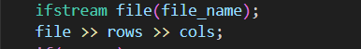
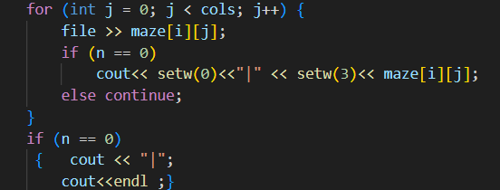
void read_file
gán số hàng, số cột cho rows, cols và giá trị từng phần tử trên ma trận vào mảng 2 chiều maze[][].
in ra ma trận ban đầu trong file input.txt.

Slide 7
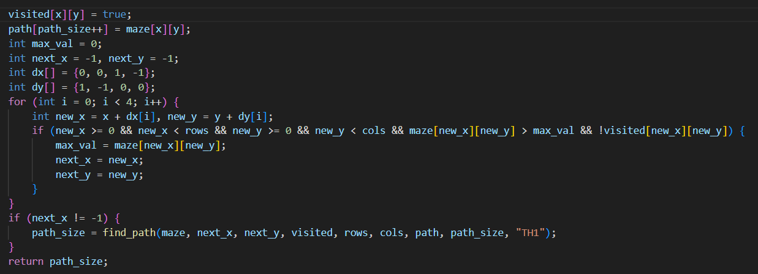
int tim_duong_1robot
sử dụng đệ quy để tìm đường đi, đến khi không thỏa điều kiện if1 thì ngưng cập nhật vị trí và trả về số bước nhảy của robot (path_size), cập nhật giá trị từng bước nhảy (path[]).
visited[][] để lưu vị trí đã đi qua bằng true

Slide 8
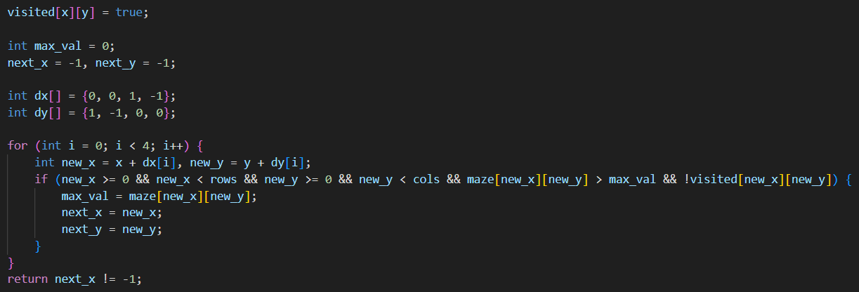
bool tim_duong_2robot2
mục đích dùng bool trả về giá trị true hoặc false để bước nhảy của robot trở nên tối ưu hơn cho trường hợp mỗi lượt 1 robot di chuyển.

Slide 9
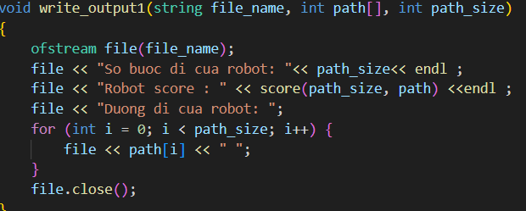
void write_output1
ghi giá trị vào file output.txt

Slide 10
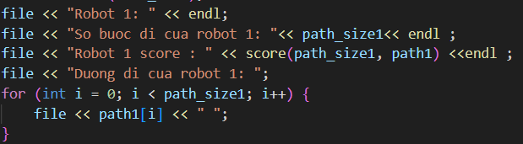
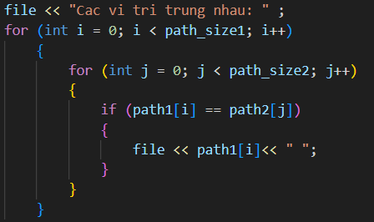
void write_output1
ghi các giá trị vào file output.txt
tìm các vị trí trùng nhau và ghi file output.txt

Slide 11
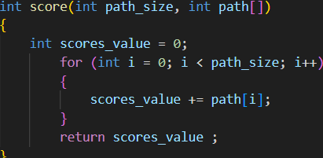
int score( )
sử dụng để tính điểm cho cả 3 trường hợp di chuyển của robot.
sử dụng số lần di chuyển của robot và giá trị vị trí di chuyển cộng lại để tính điểm.
hàm tính điểm của robot (score)

Slide 12
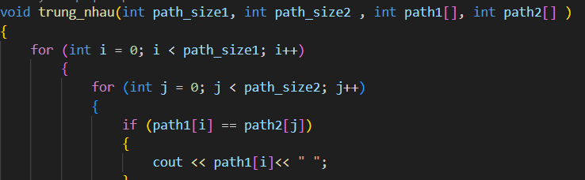
void trung_nhau( )
sử dụng cho trường hợp 2 robot di chuyển trùng nhau và in vị trí trùng.

Slide 13
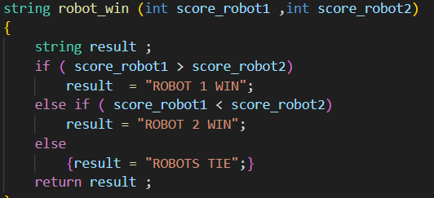
string robot_win( )
tạo kết quả của trò chơi bằng việc so sánh điểm của 2 robot và trả về :
"ROBOT 1 WIN" || "ROBOT 2 WIN" || "ROBOTS TIE"

Slide 14
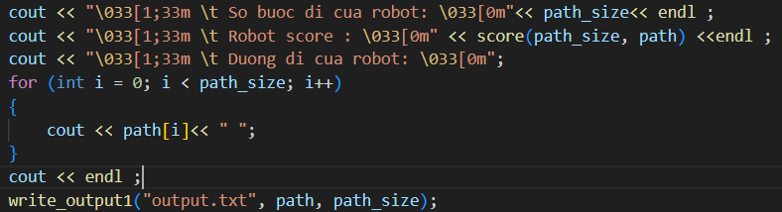
int main
sử dụng cho 1 robot di chuyển
in ra số bước di chuyển, điểm số và những vị trí đã di chuyển qua.
sử dụng hàm score để tính điểm.
ghi giá trị vào file input.

Slide 15
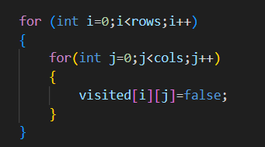
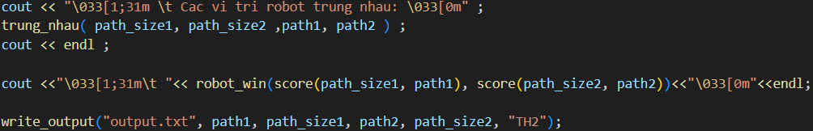
int main
sử dụng cho 2 robot di chuyển
tương tự như di chuyển 1 robot , sau khi robot chạy ta thêm 1 vòng lặp để reset visited[][] về false để xử lý tiếp robot 2 và xuất ra kết quả.
sử dụng hàm trung_nhau để in ra vị trí trùng nhau.
sử dụng hàm robot_win() để in ra robot chiến thắng
dùng write_input để ghi vào file output.txt

Slide 16
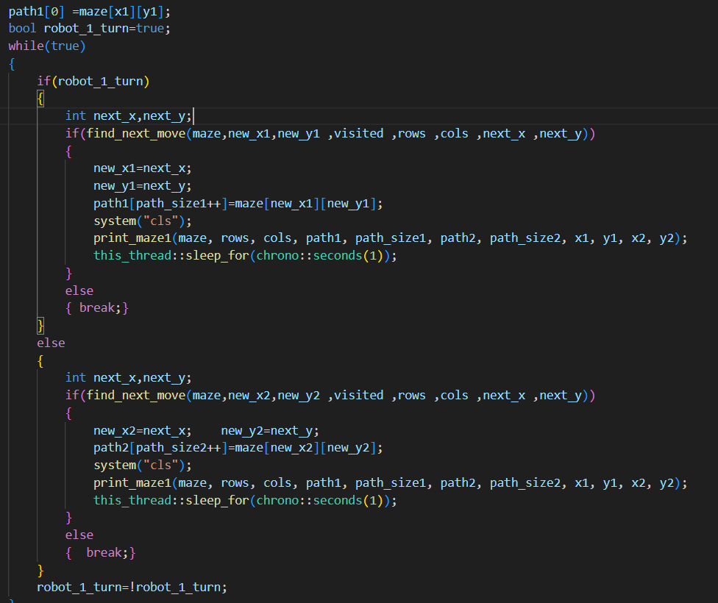
sử dụng cho TH không đi qua vị trí robot khác đã đi qua
int main
sử dụng một biến bool robot_1_turn để mỗi lượt chỉ một robot di chuyển bằng cách khai báo robot_1_turn = true, khi robot_1_turn = true robot 1 sẽ di chuyển, chuyển robot_1_turn = false , robot 2 di chuyển. Sử dụng hàm find_next_move () để tìm vị trí tiếp theo cho robot.
in các kết quả ra ngoài màn hình
ghi vào file output.txt

Slide 17
1 robot
01
02
03
04
void read_input
int tim_duong_1robot
print
void write_output1

Slide 18
2 robot
01
02
03
04
void read_file
int tim_duong_1robot
bool tim_duong_2robot_2
print
void write_output

Slide 19
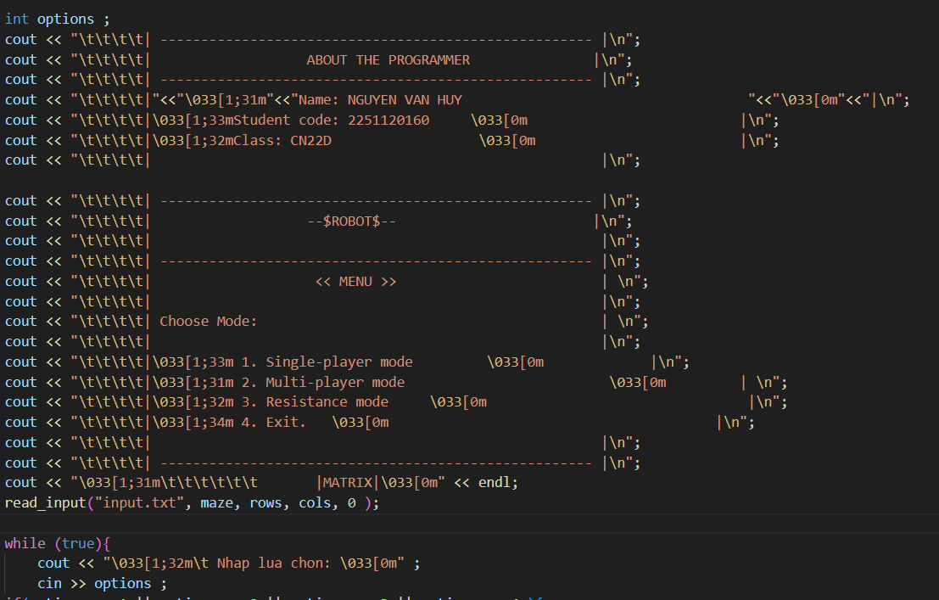
menu

Slide 20
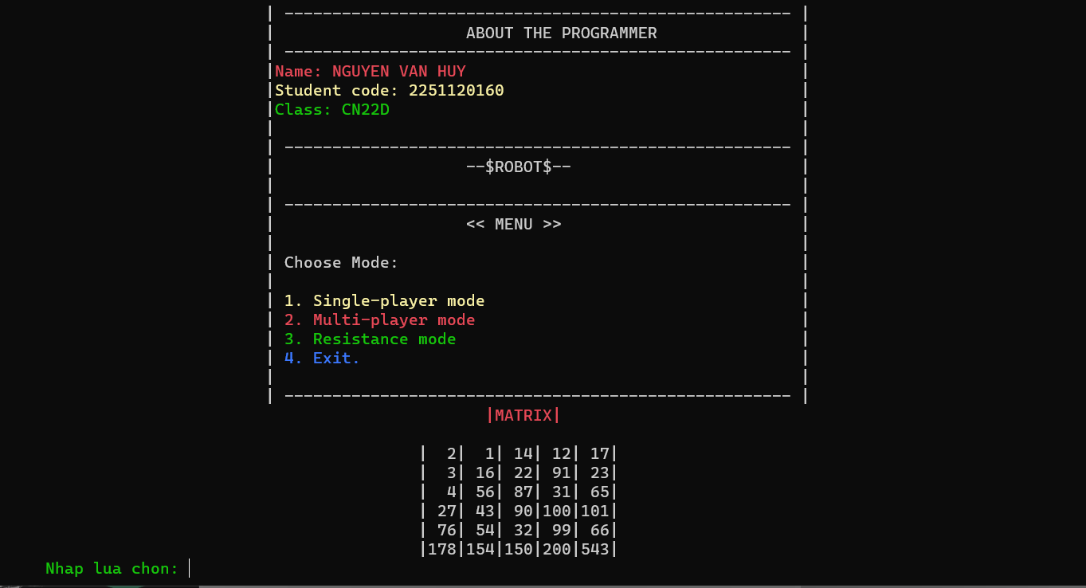

menu

Slide 21
Thank You!

